Slide 1

Zoner Callisto 4 I.
Pracovní prostředí editoru
Základní ovládání
Základní editace objektu
Geometrické tvary
VY_32_INOVACE_59_Zoner_Callisto4_I

Slide 2
Autor : Trýzna Stanislav
Školní rok : 2011/2012
Určeno pro : šestý ročník
Předmět: informatika
Téma : základní orientace v ovládání Zoner Callisto 4. Způsob použití ve výuce: výuková prezentace
(pro aktivní ukázky spouštějte v režimu pro čtení).

Slide 3
Zoner Callisto 4 je český grafický editor s poměrně nízkými hardwarovými požadavky, ale vysokou grafickou úrovní tvorby. Pro práci s editorem se musíme seznámit s :
Pracovní prostředí editoru
Základní ovládání - Měřítko zobrazení
- Rozdělení pracovní plochy
- Vkládání objektů
- Vodicí lišta
Základní editace objektu – Nástroj Výběr a editace
- Nástroj Tvarování objektů
Tvorba a práce s geometrickým tvarem

Slide 4
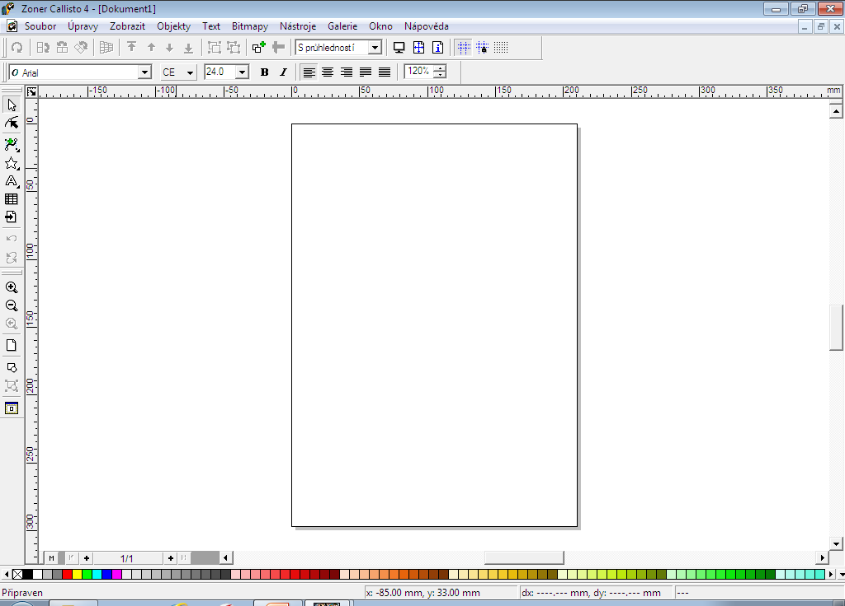
Nabídka menu s roletovou nabídkou
Alternativní panel nástrojů- mění se podle vybraného nástroje ze základního panelu
nástrojů
Základní panel nástrojů
Arch papíru A4
Pravítko
Stavový řádek
Barevná paleta
Posuvník

Slide 5
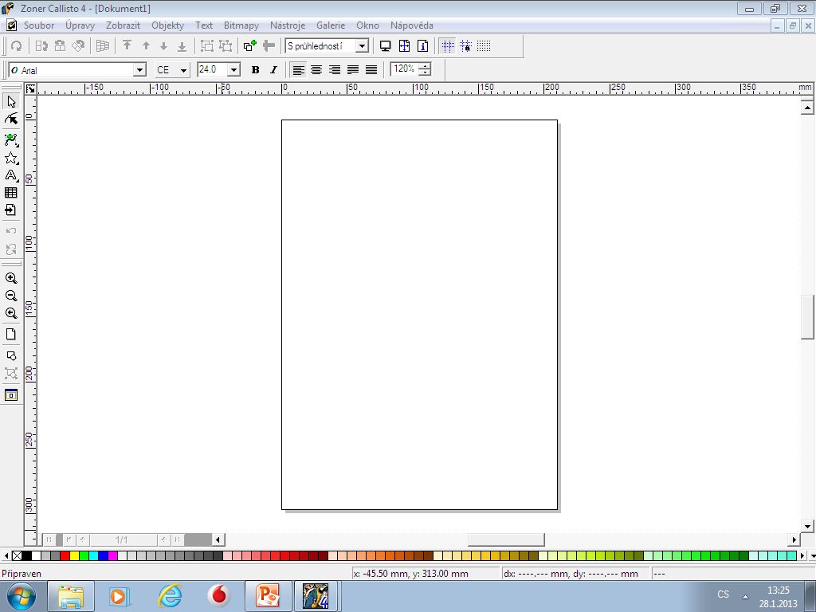
Při práci v editoru potřebujeme i upravovat velikost obrázku. K tomu používáme nástroj Měřítko
Zvětšení měřítka (Ctrl+mezerník, W , num. +)
– provedete klepnutím myší na toto tlačítko a natažením rámce přes oblast, kterou chcete roztáhnout do okna pracovní plochy. Pokud místo tažení jen myší do plochy klepnete, měřítko se zdvojnásobí tak, že střed okna bude v místě tohoto klepnutí. Oba tyto postupy lze provádět do určité míry opakovaně.
Zmenšení měřítka (Ctrl+Shift+mezerník, Q, num. -) – po klepnutí myší na toto tlačítko se zmenší měřítko zobrazení na polovinu, i tuto akci lze několikrát opakovat.
Předchozí měřítko (D)– klepnutím na toto tlačítko se nastaví poslední měřítko zobrazení použité jako poslední před současným měřítkem, tedy před poslední provedenou změnou
Celá stránka (E, num *)– zobrazí v pracovní ploše celou tiskovou stránku.
Pracovní plocha – poskytne přehled o celé pracovní ploše, toto je nejmenší možné měřítko a použijete jej jen při přesunech větších objektů, odložených na pracovní ploše, na stránku a zpět.

Slide 6
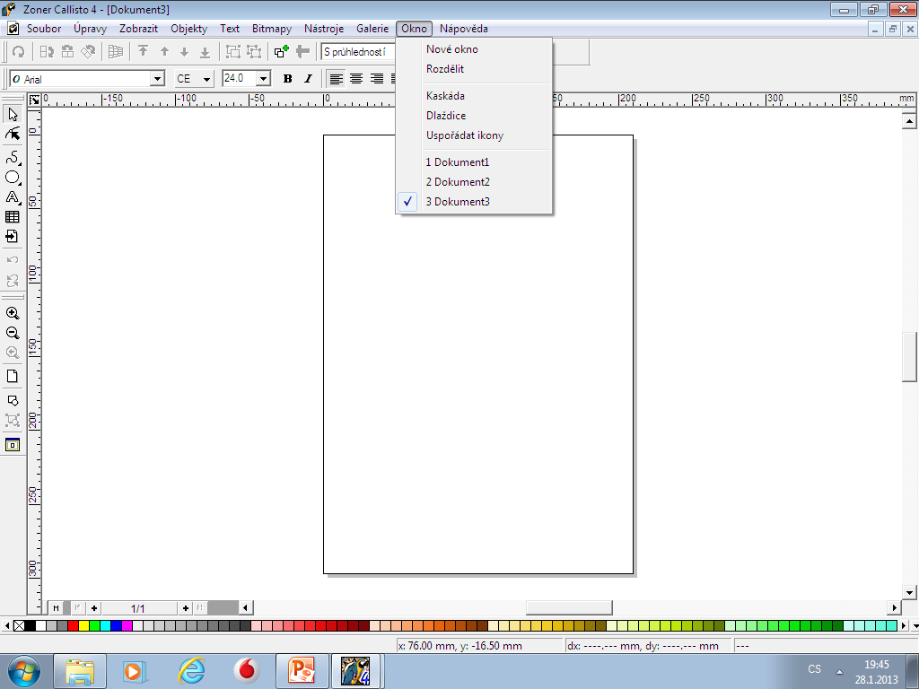
Rozdělení okna pracovní plochy
Volba v menu Okno | Rozdělit
Pomocí této volby můžete rozdělit okno aktivního dokumentu na více pohledů

Slide 7
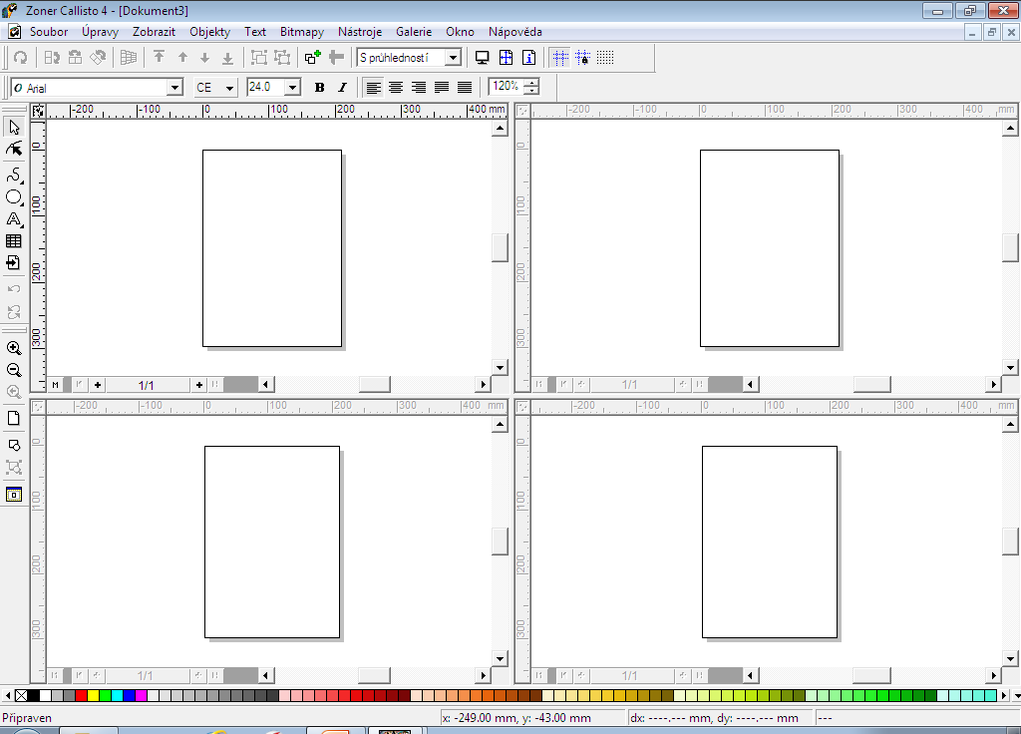
Zrušení rozdělení se provede tažením myši z kříže rozdělení mimo okraj pracovní plochy.

Slide 8
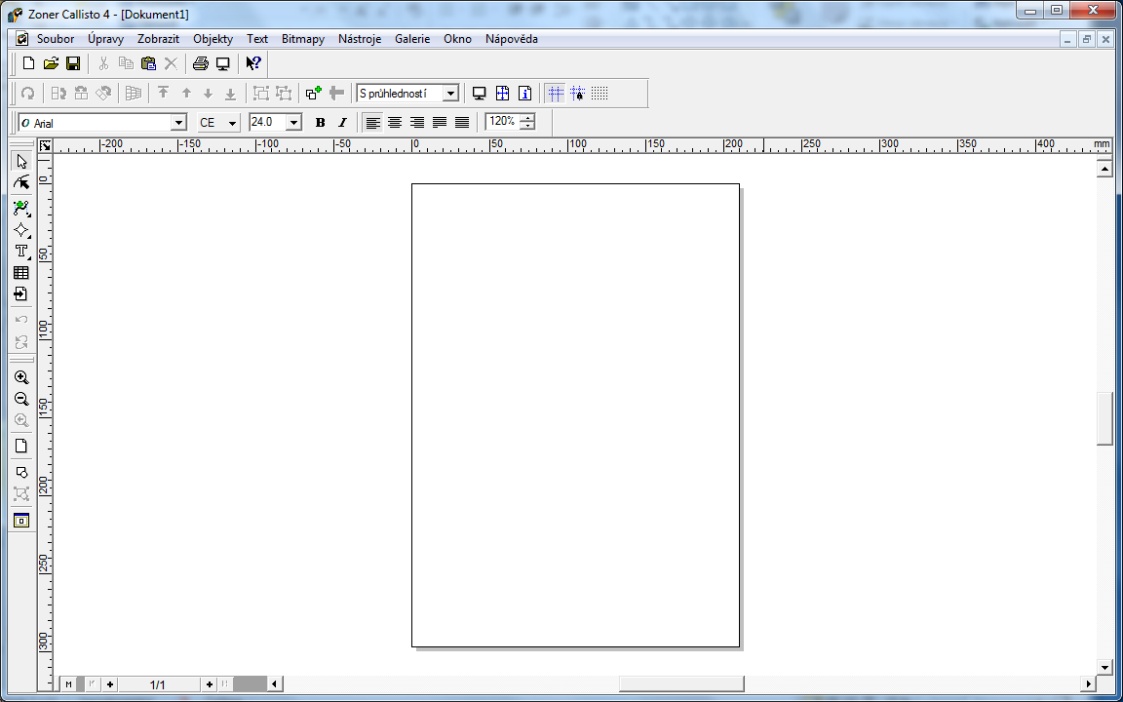
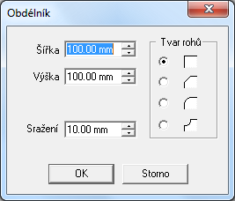
Vkládání objektů provádíme dvěma způsoby:
1. Tažením – v Panelu nástrojů vybereme požadovaný
nástroj a tažením myši dosáhneme
požadovaný tvar.
2. Číselným zadáním rozměrů- v Panelu nástrojů
vybereme nástroj a klikneme na plochu,
objeví se okno s možnostmi zadání
rozměrů. Vhodné pro objekty stejných
rozměrů a tvarů rohů.

Slide 9
Nástroj Výběr a editace objektů poskytuje tyto základní funkce práce s objektem :
Označování, změna velikosti
Přesouvání
Rotace a zkosení objektu

Slide 10
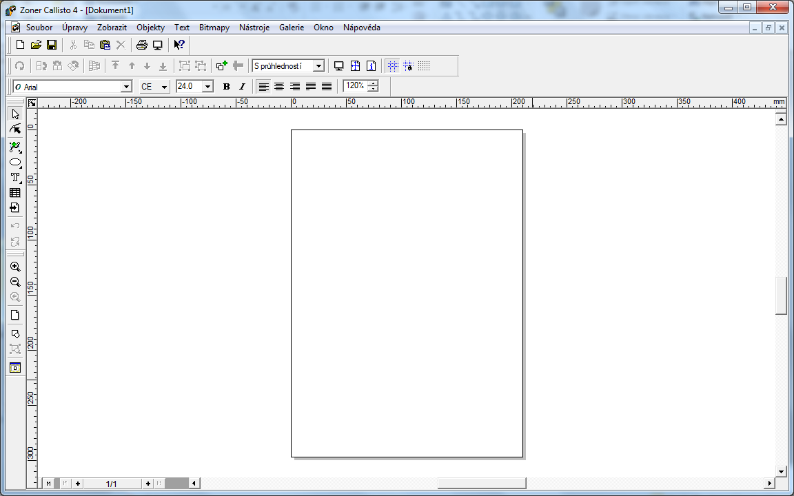
Objekt označíme tak, že klikneme na nástroj Výběr a editace
objektu, a pak klikneme levým tlačítkem na vybraný objekt.
Kolem objektu se vykreslí čtverečky. Tahem myši za čtvereček
upravíme velikost objektu.

Slide 11
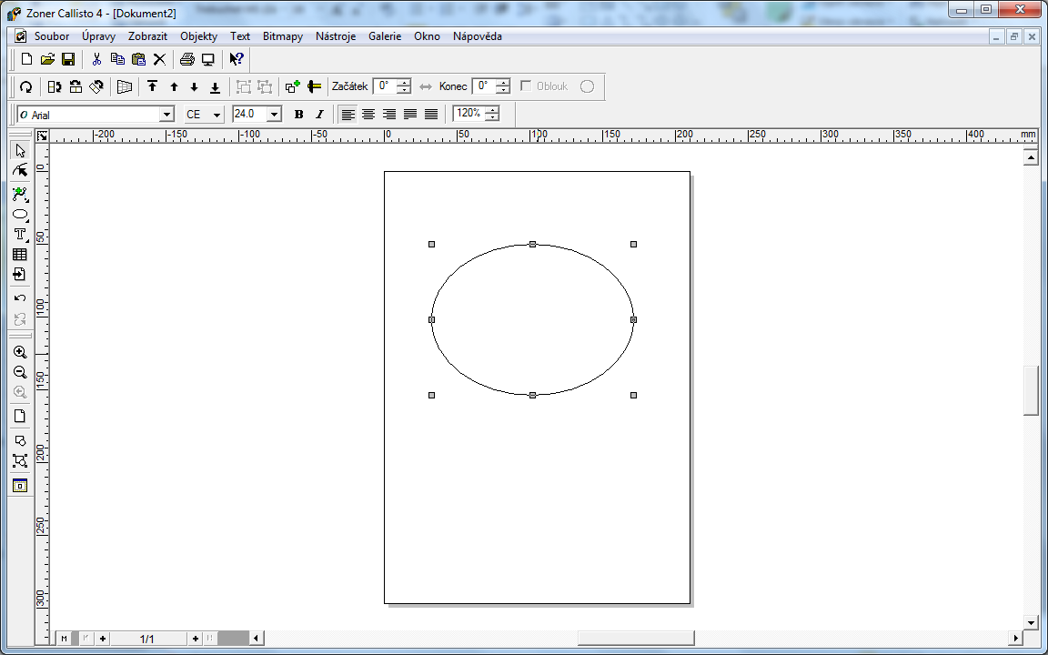
Přesouvání objektu provedeme pomocí levého tlačítka myši.
Objekt označíme, u šipky myši se vytvoří kříž a tahem myši přesuneme na určené místo.

Slide 12
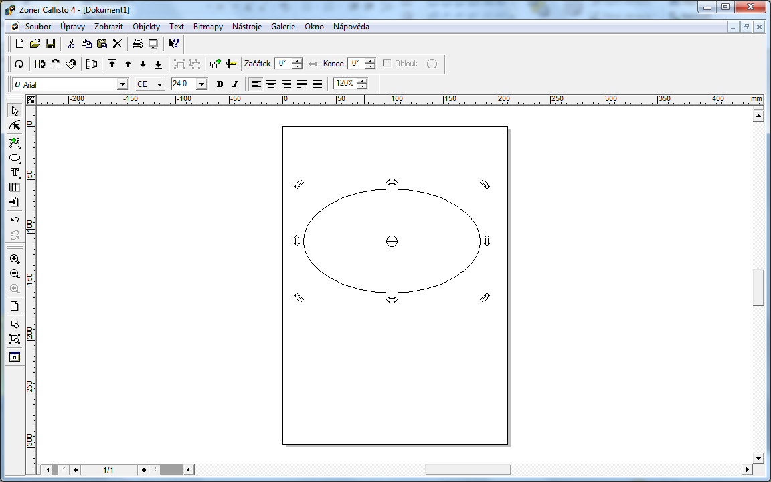
Objekt na stránce označíme přes nástroj Výběr a editaci. Jednou
klikneme na objekt a objeví se čtverečky, po druhém kliknutí vystoupí šipky. Pomocí rohových šipek, pak můžeme otáčet s objektem. Šipky po stranách slouží ke skosení objektu.

Slide 13
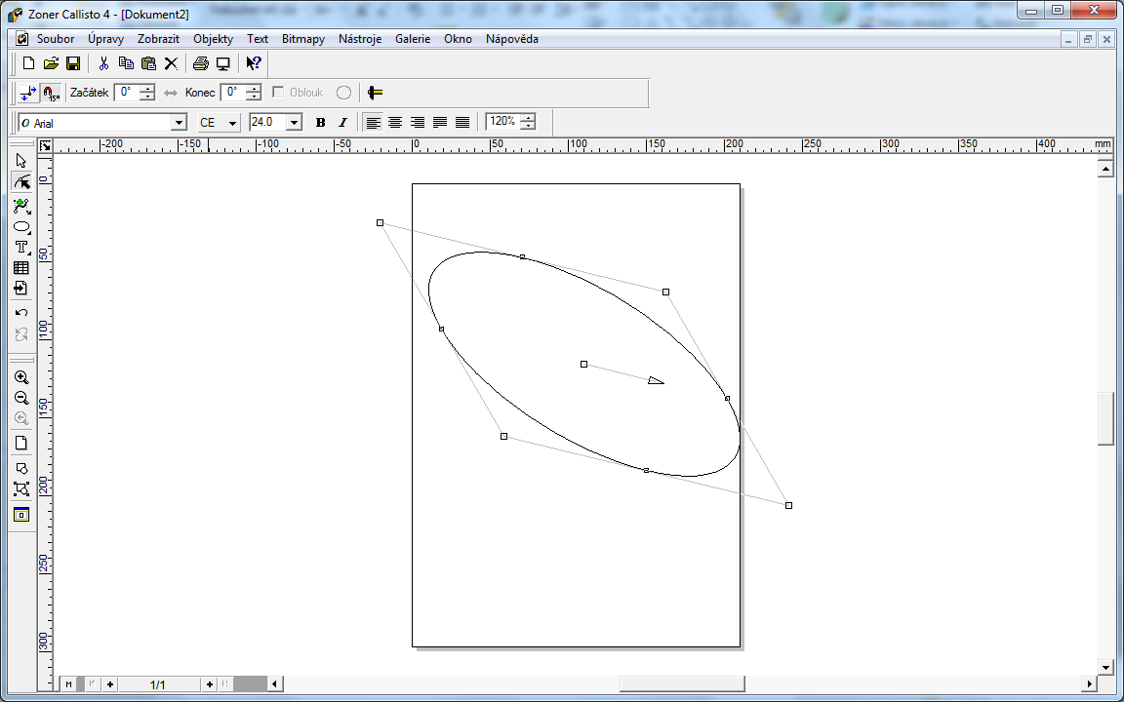
Nástrojem Tvarování objektů můžeme upravovat zvolený objekt :
1. změnit velikost objektu protažením
2. otáčet objekt tažením myši za hrot šipky
3. zkosení objektu pomocí vypnutí nástroje alternativní
nabídky.

Slide 14
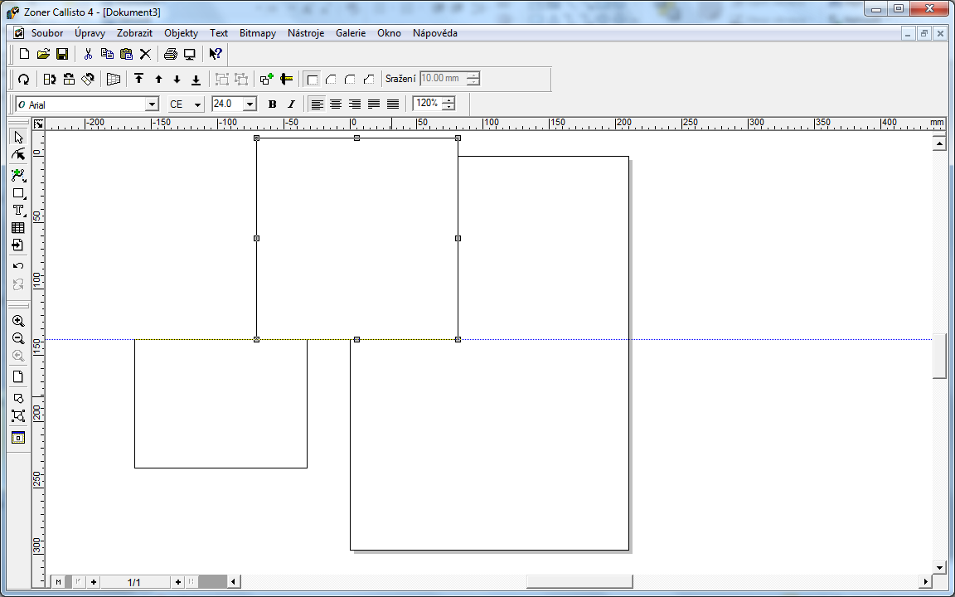
Vodící lišta je čára, která pomáhá se zarovnáváním.
Stačí ji vytáhnout myší z horního pravítka. Skrýt ji
můžeme klávesou L nebo vrátit myší do horního
pravítka.
Objekty se uchytí k vodicí liště přes ,,magnetický
efekt“.

Slide 15
Tvorbu a práci s geometrickými tvary můžeme rozdělit na práci s:
Obdélník a čtverec
Kružnice a elipsa
Mnohoúhelníky a hvězdy

Slide 16
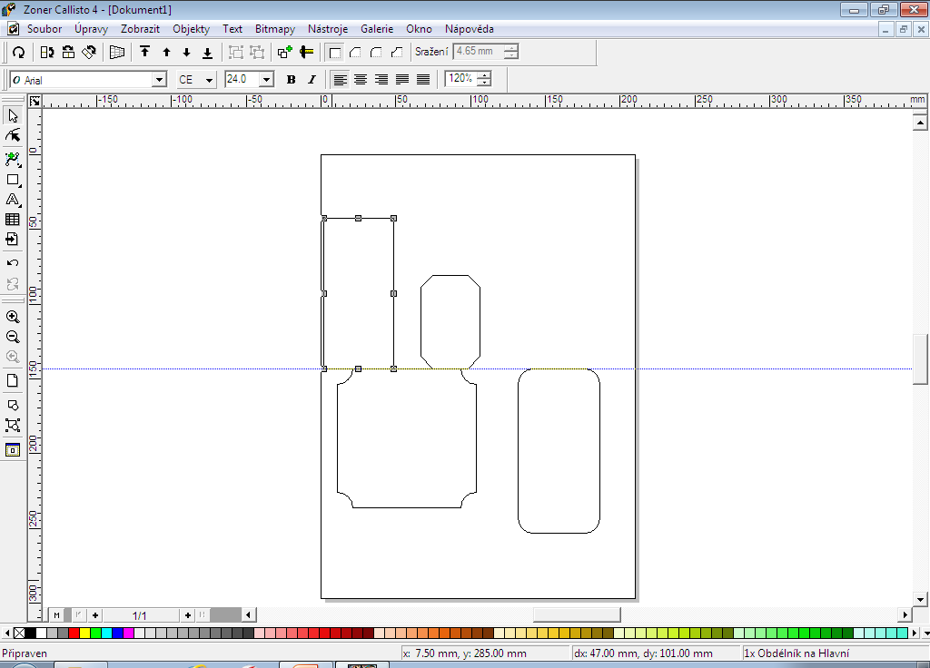
Základní geometrické tvary obdélník a čtverec
vybereme z panelu nástrojů a přichytíme k vodící lince.
Úpravu tvaru provedeme
z nabídky alternativního panelu.
Obdélník změníme na čtverec držením klávesy
CTRL.

Slide 17
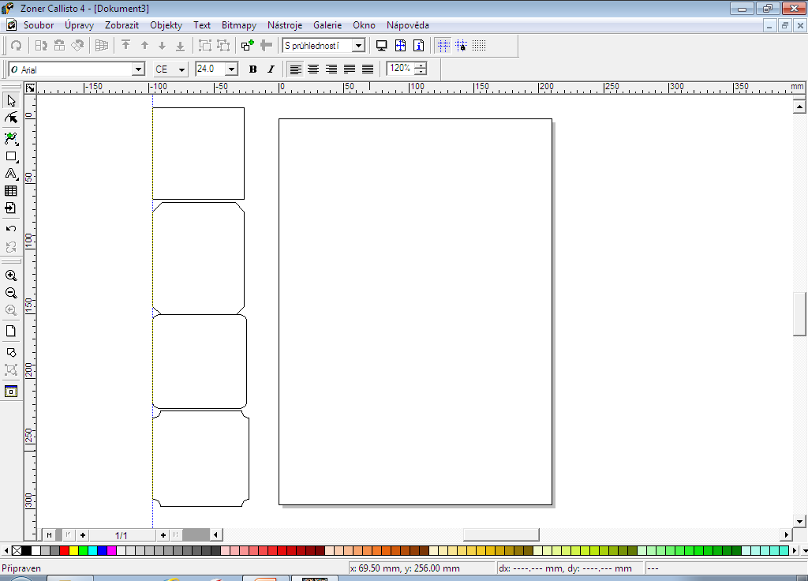
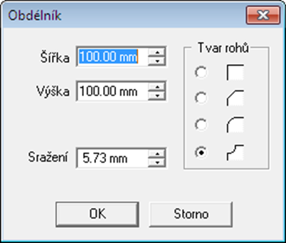
Obdélník a čtverec můžeme upravovat
i podle nabídky Obdélník, kdy si můžeme
nastavit i tvar sražení rohů.
Úpravu rohů provedeme i z nástroje
Tvarování objektů.

Slide 18
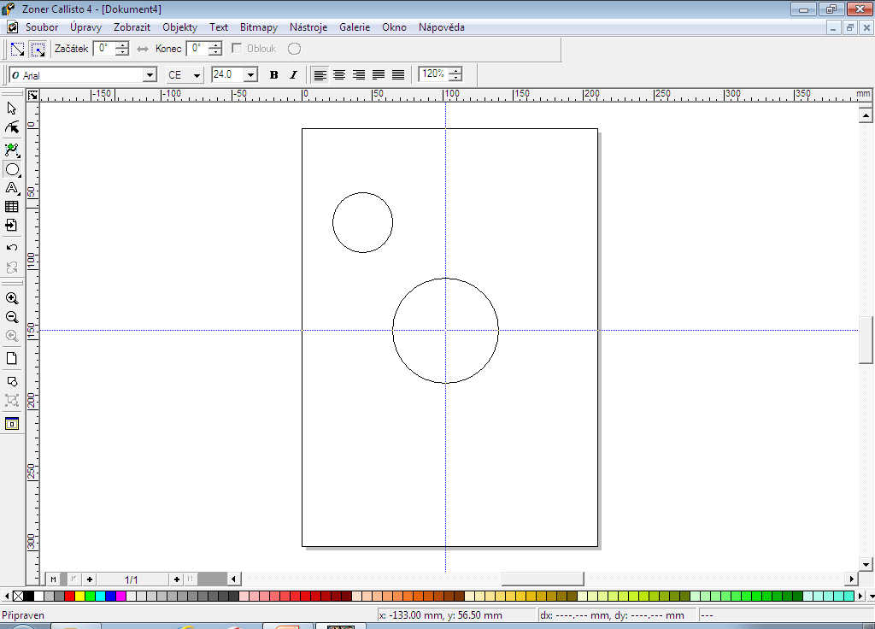
Vkládat objekt kružnice nebo elipsa můžeme dvěma
způsoby:
1. tažením po ploše jako u obdélníku
2. pomocí alternativního nástroje Ze středu, když si
nastavíme kříž z vodících linek.

Slide 19
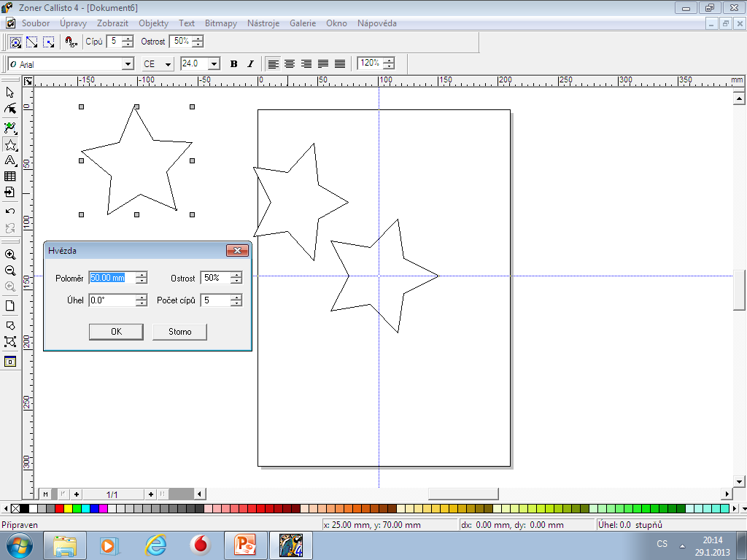
Hvězdy a mnohoúhelníky vkládáme podobně jako elipsy dvěma způsoby:
1. ze Základního panelu vybereme tvar Hvězda,
klikneme na Výběr a zvolíme parametry z Alternativního
panelu.(výhoda-můžeme zvolit umístění)
2. Vyvoláním okna Hvězda zadáme parametry do nabídky
(výhodou je zadání přesných rozměrů)

Slide 20
Konec
Použité snímky:
S využitím MS Windows 7 , MS Office a Zoner Callisto 4 upravil autor.

